Slide 1
인턴학부연구생 계획
2020. 7
Lim chi hun
System Software Lab. (Prof. Taeseok Kim)
Dept. Computer Engineering, Kwangwoon Univ.

Slide 2
Contents
크롤러
Cycle 정의
종목 별 rank 및 다음 cycle 예측

Slide 3
크롤러
종목 내 시가, 종가, 저가, 고가, 거래량, 거래 대금
남북경협 테마 내 모든 종목들의 데이터 확보(3년 간)
종목들의 매일 거래대금을 추출하지 못한 상황
그래프 시각화
일선 별 그래프(5일선, 20일선, 60일선)
X축: 시간 / Y축: 종목들의 거래대금

Slide 4
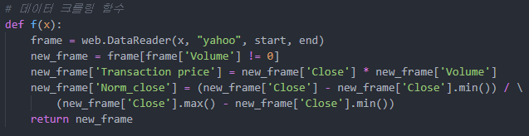
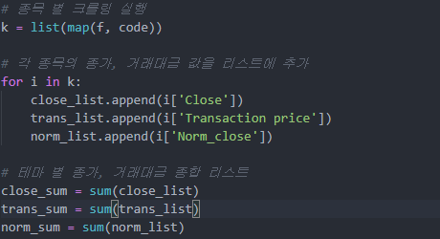

크롤러
테마의 거래대금 및 종가 그래프
new_frame[‘Transaction price’]
종가와 거래량을 곱하여 산출한 값
new_frame[‘Norm_close’]
(설정한 기간 내) $\frac{현재 날짜의 종가 − 종가의 최소값}{종가의 최대값 − 종가의 최소값}$
k = list(map(f, code))
테마 내 종목 별로 각각 크롤링 실행
For I in k: {}
각 종목에서 추출해야 할 값들을 list에 추가
~~_sum: 종목 별 list 값들을 취합

Slide 5
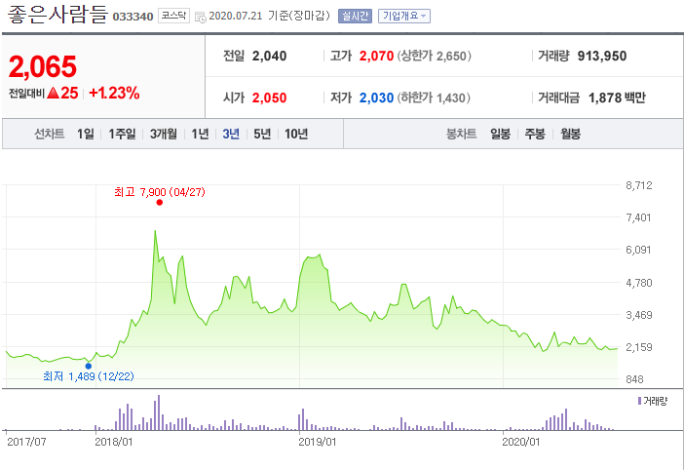
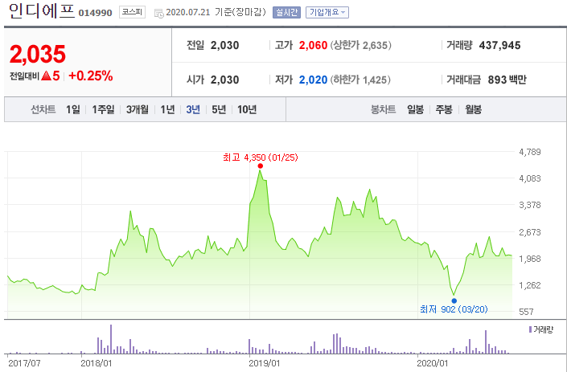
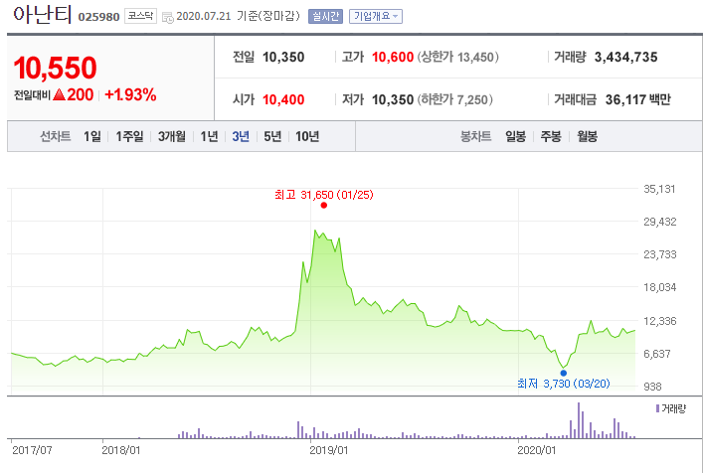
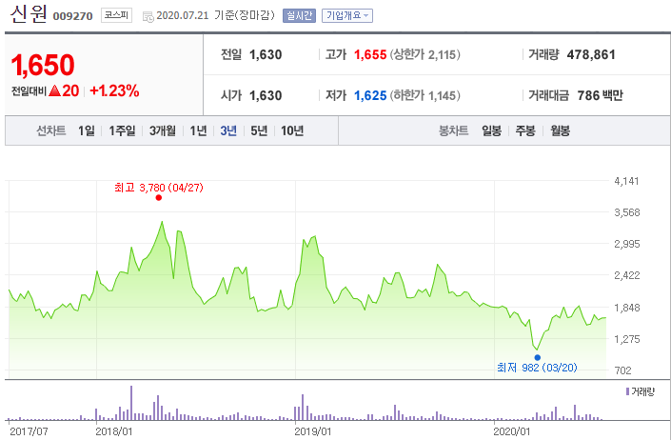
Cycle 정의
어느 시점들에 대한 상한가, 하한가를 잡아 가격이 올랐다 떨어지는 주기
Cycle 정의에 필요한 요소
시작점, 끝점
시작점과 끝점 사이의 가격 차이
각각 시점의 정확한 정의
Gradient의 변화에 따른 판단
값이 0일 때
오를 때와 내려갈 때의 절댓값 차이가 일정 이하일 때
전날 대비 gradient값의 변화폭이 적을 때
-남북경협 관련주 중 한 종목의 3년 간 종가 그래프-

Slide 6
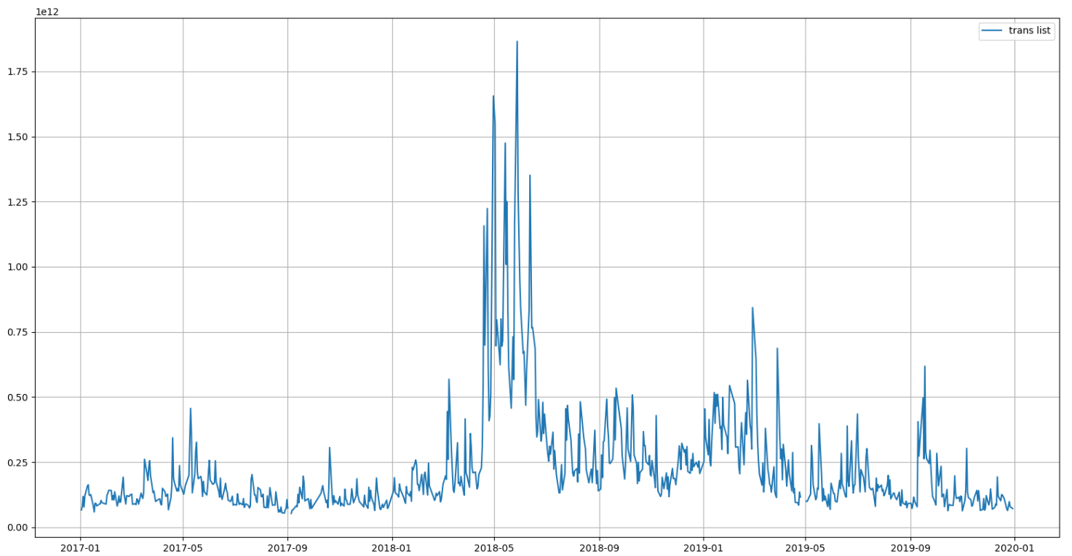
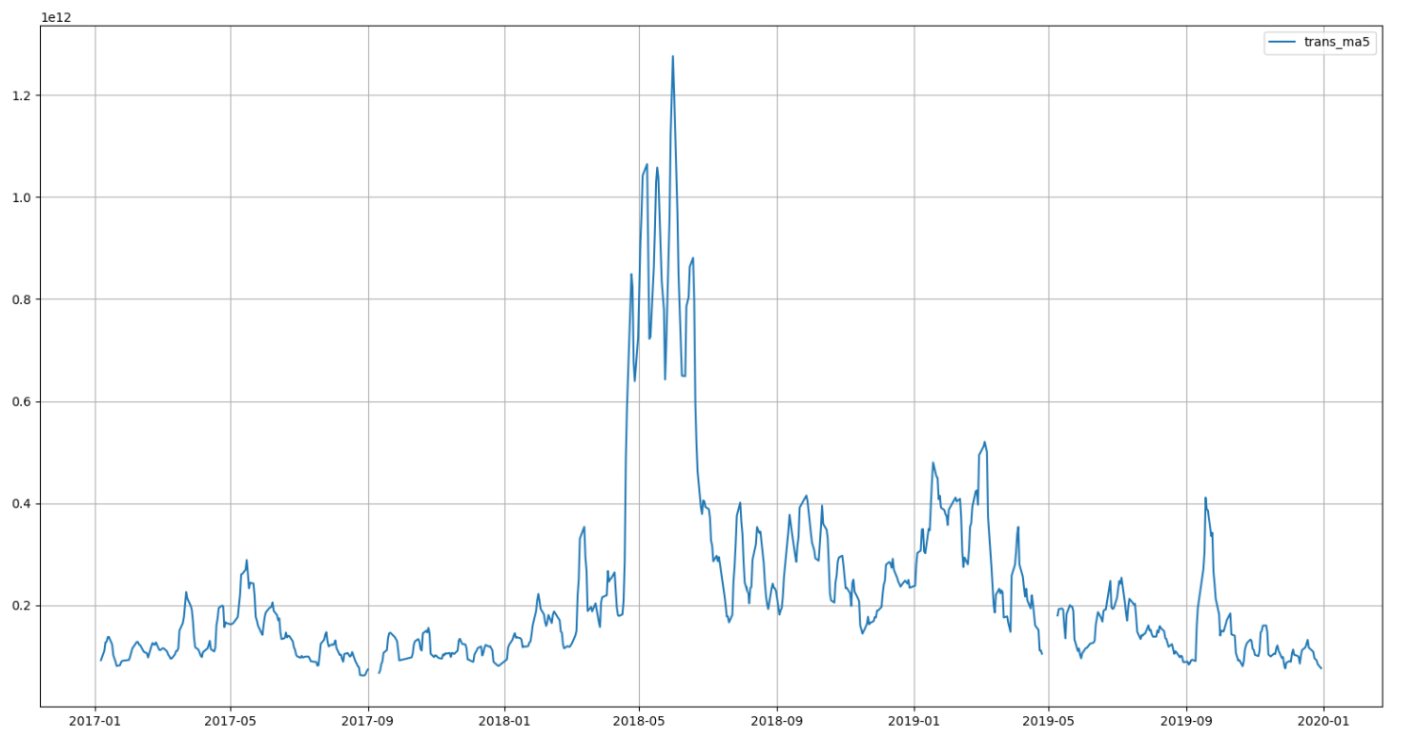
Cycle 정의
각 결과의 그래프(기간: 2017 / 1 / 1 ~ 2019 / 12 / 31)
- 매일 거래대금 -
- 5일선 거래대금 -

Slide 7
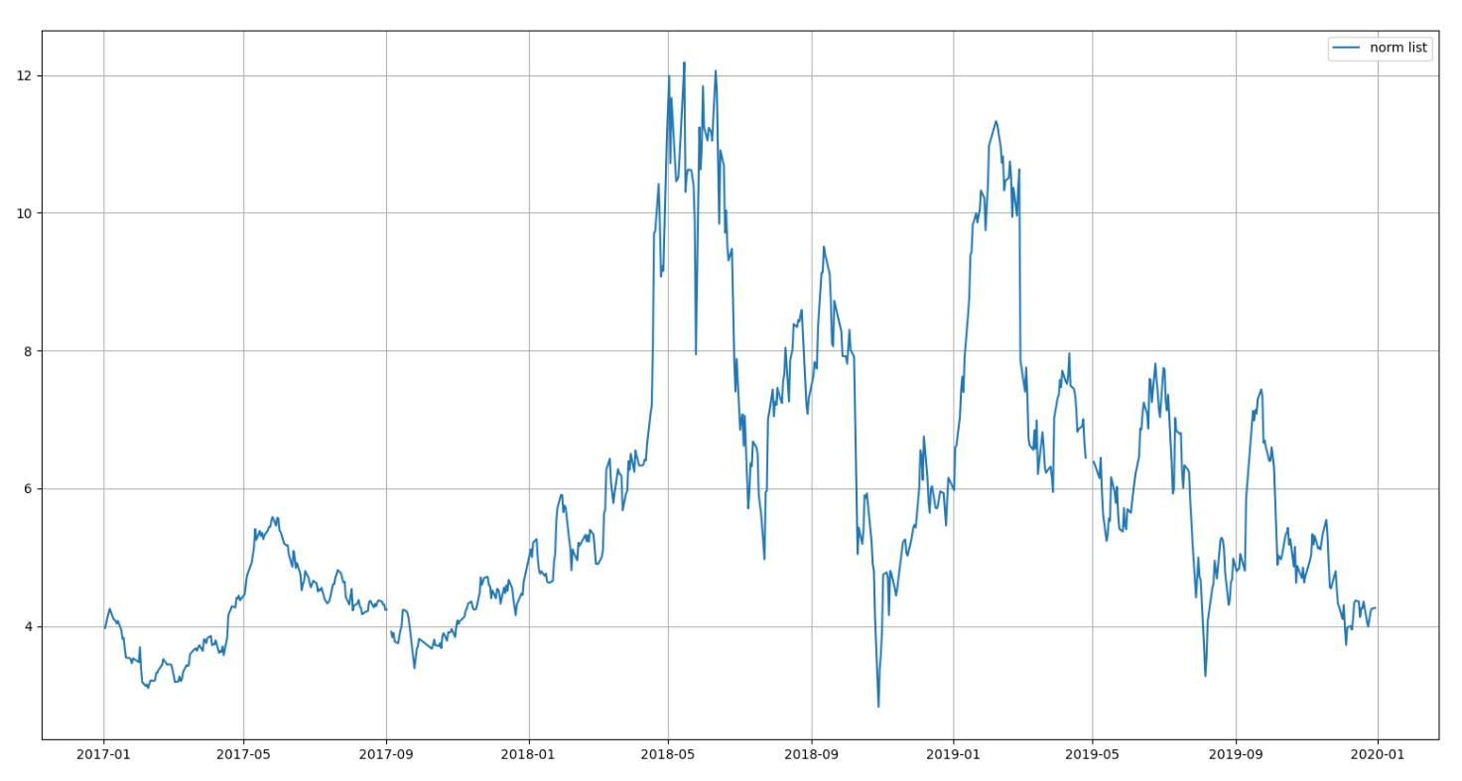
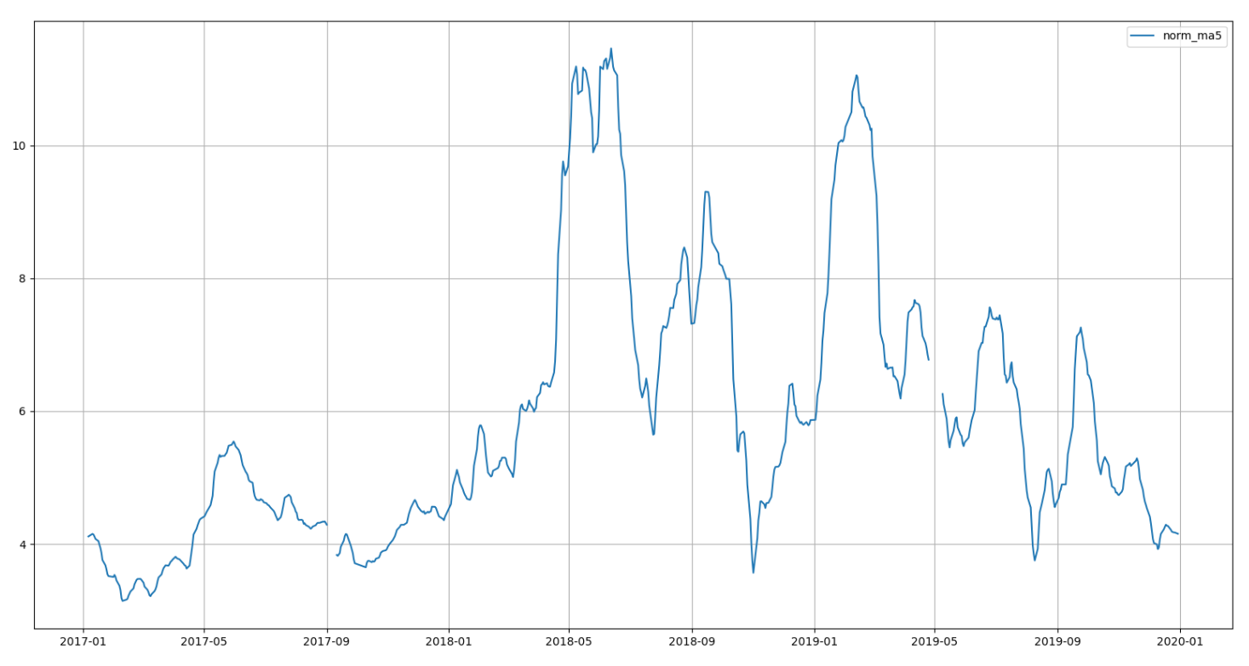
Cycle 정의
각 결과의 그래프(기간: 2017 / 1 / 1 ~ 2019 / 12 / 31)
- 매일 normalized close -
- 5일선 normalized close -

Slide 8
Cycle 정의
Cycle 정의
어느 시점에서 쭉 올라가서 원상복구 되기까지가 아니라 최고점을 찍었을 때 까지를 1 cycle로 잡는다.
방법 1: 미분
Y값이 양수 n 이상으로 유지되는 정도
이 과정 중 y값이 흔들릴 수밖에 없을텐데 이건 어떻게 처리할지?
Y값이 음수로 바뀌는 순간?

Slide 9
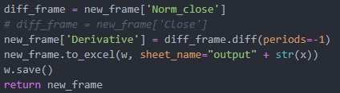
Cycle 정의
미분
Normalization된 종가 기준
현재 값에서 바로 다음 값을 뺀 값
X축은 하루 단위로 기울기를 계산하므로 delta X를 1로 두고 계산
그래프는 다음 페이지에서
정규화된 그래프보다 그냥 그래프에서 더 확실한 기울기 차이를 나타냄
- .diff(periods=-1): difference with following row-

Slide 10
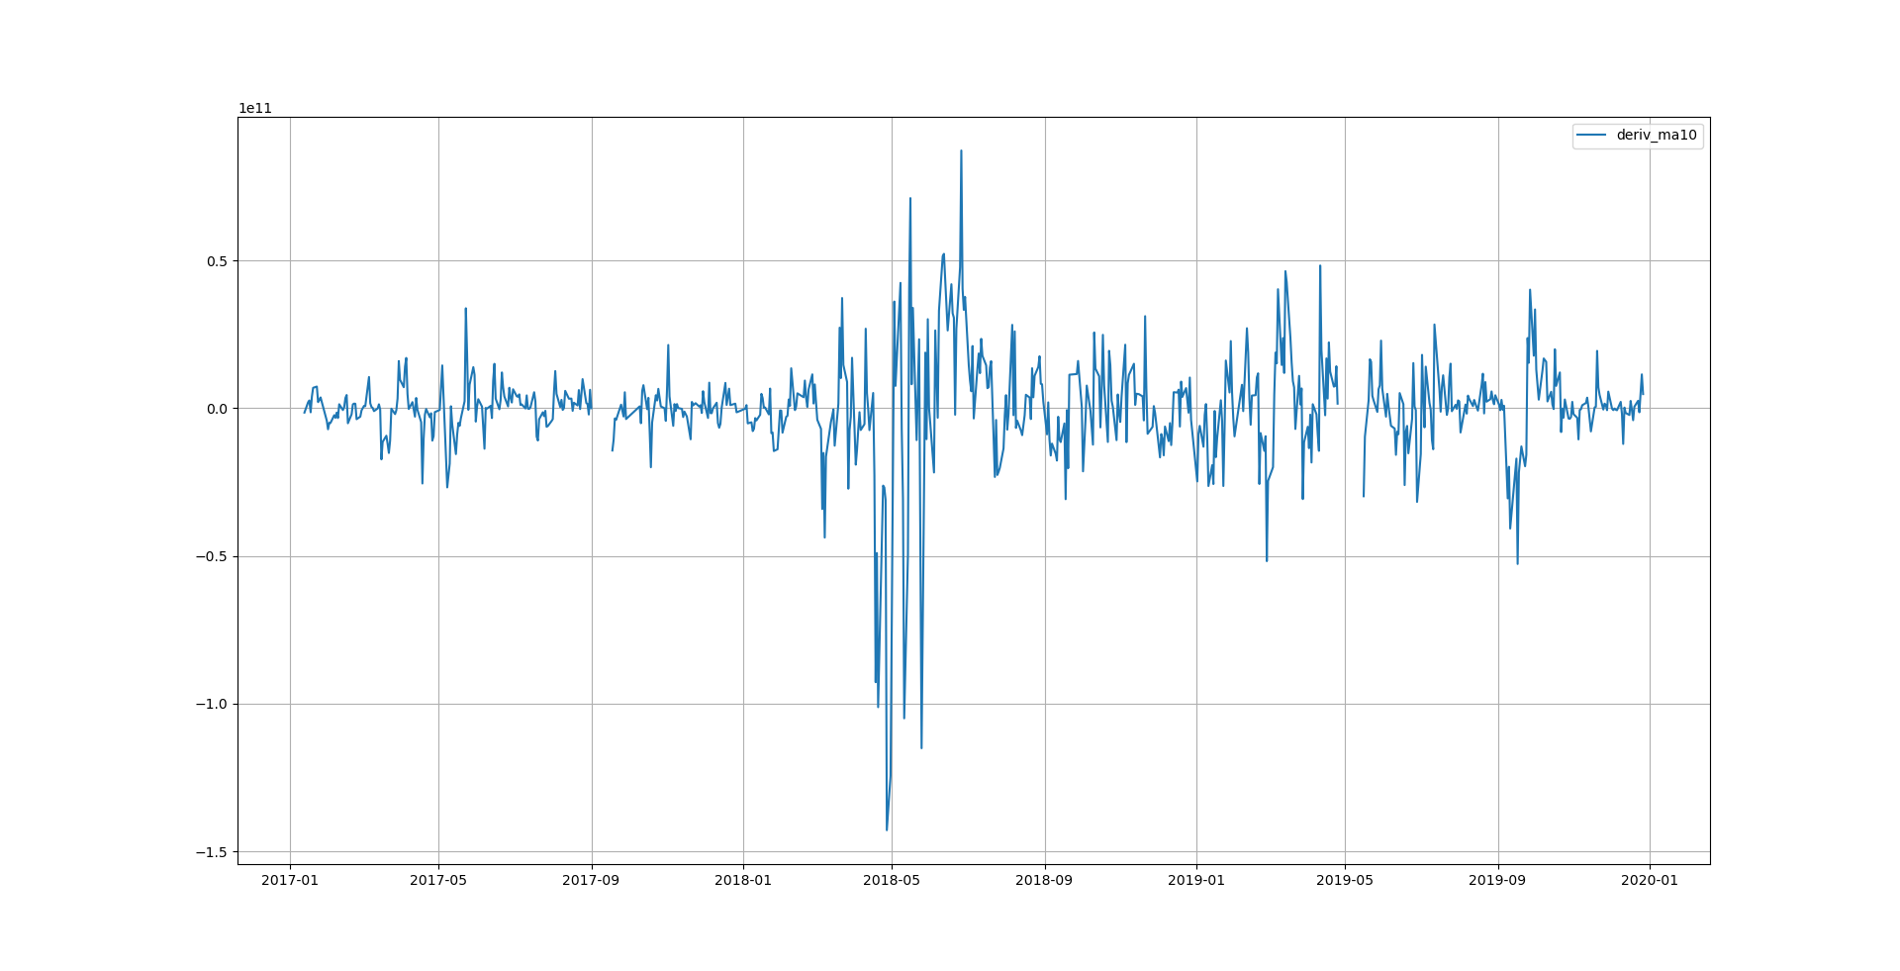
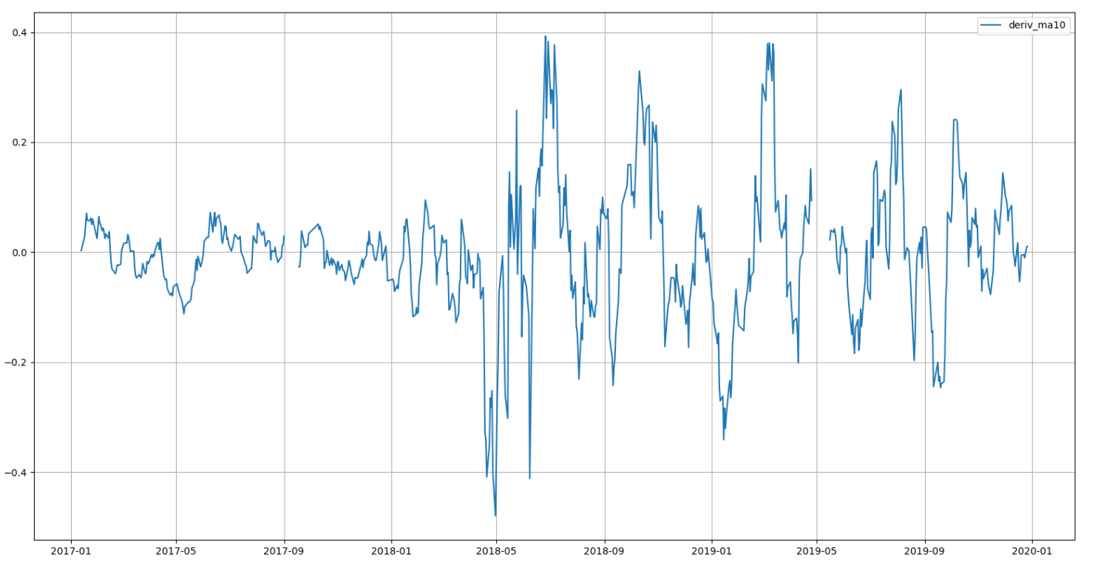
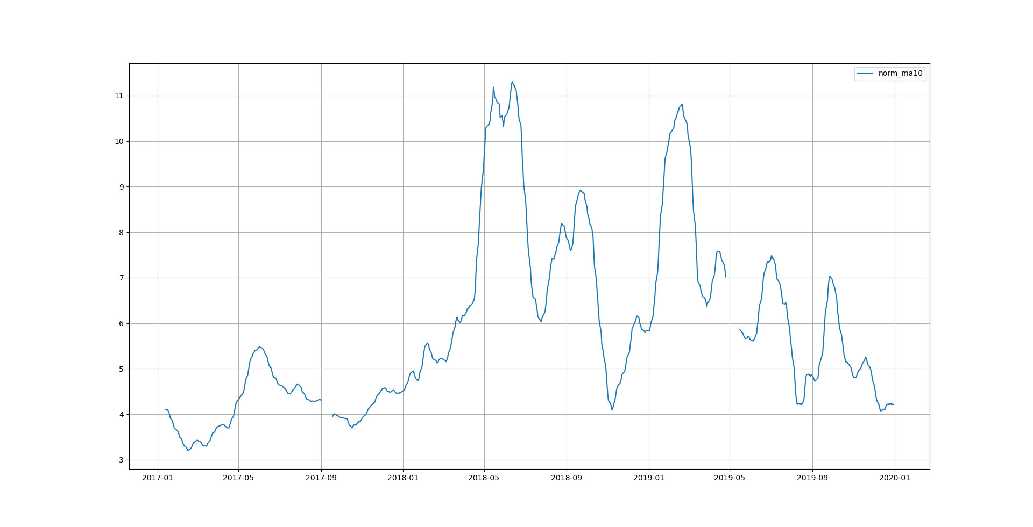
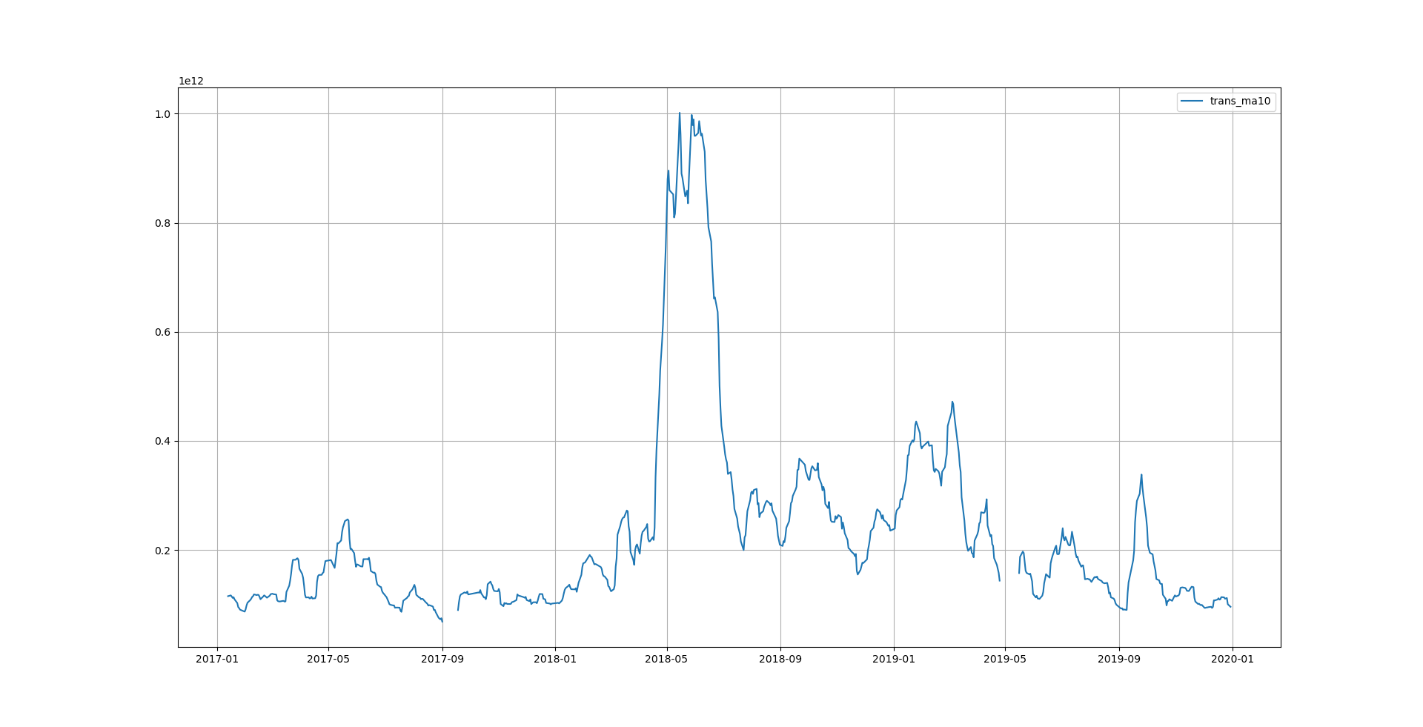
Cycle 정의
- Normalized close diffrential ma10 -
- Transaction price differential ma10 -
- Normalized close ma10 -
- Transaction price ma10 -

Slide 11
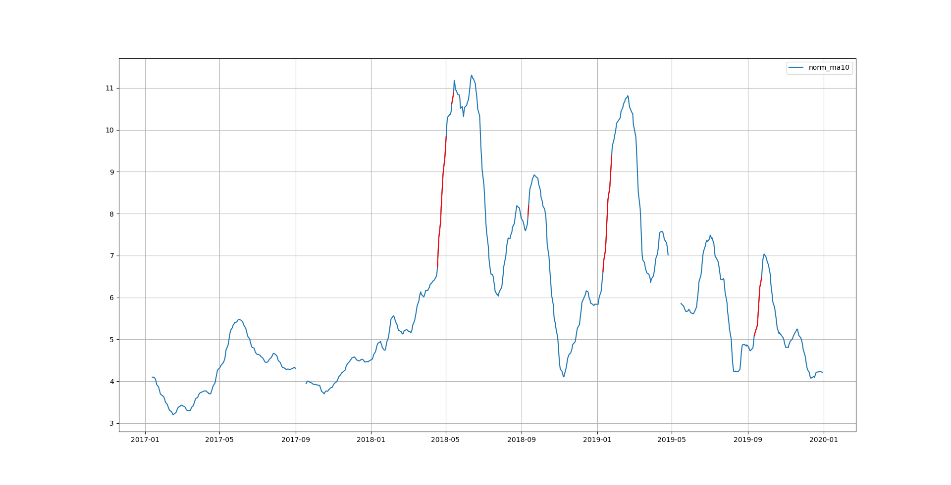
Cycle 정의
Cycle 정의: differential
값의 차이 list를 이용하여 급등하는 구간을 추출
정규화된 종가의 차이 graph 내에서 값이 0.2 이상인 부분
0.2: 각 20개 종목의 정규화 종가 값들을 더한 list 중 중간 값
Normalized close diffrential ma10 with n > 0.2 –

Slide 12
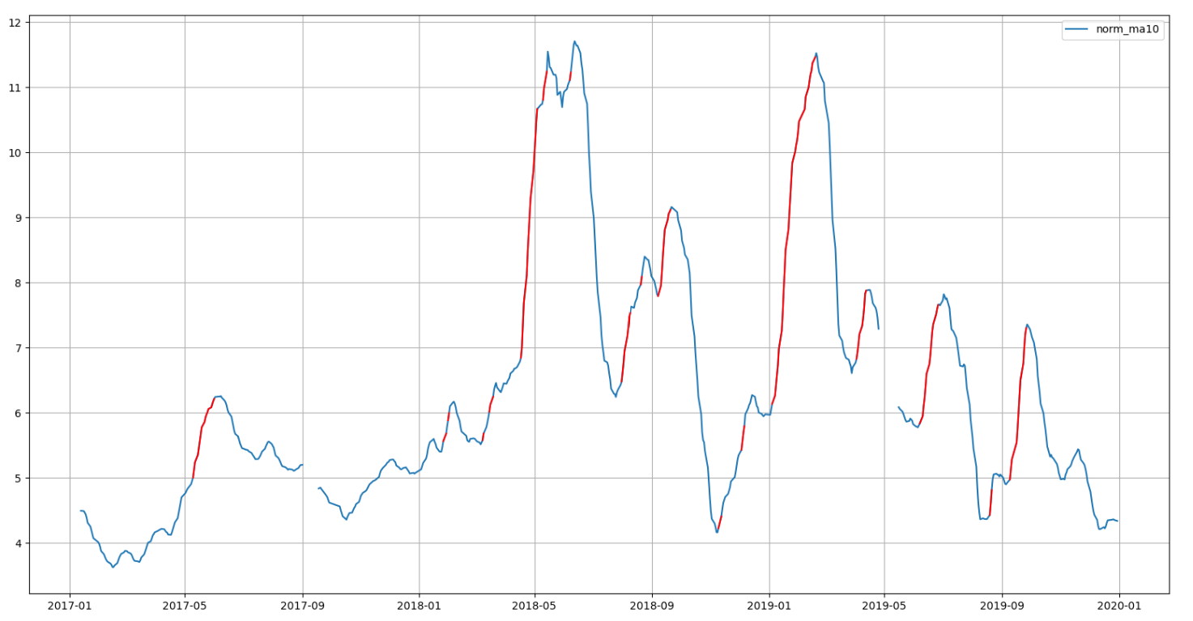
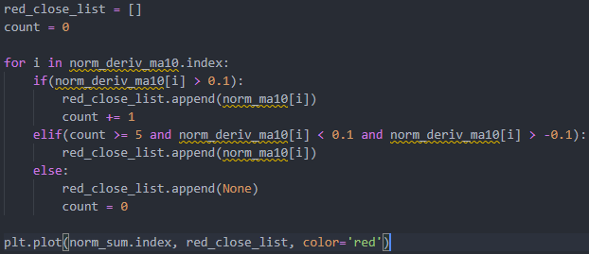
Cycle 정의
Cycle 정의: differential
0.1 이상이 일정 구간 이상 진행되면 허용치를 낮췄을 때
Normalized close diffrential ma10 with n > 0.1 / n > 0.01 –

Slide 13
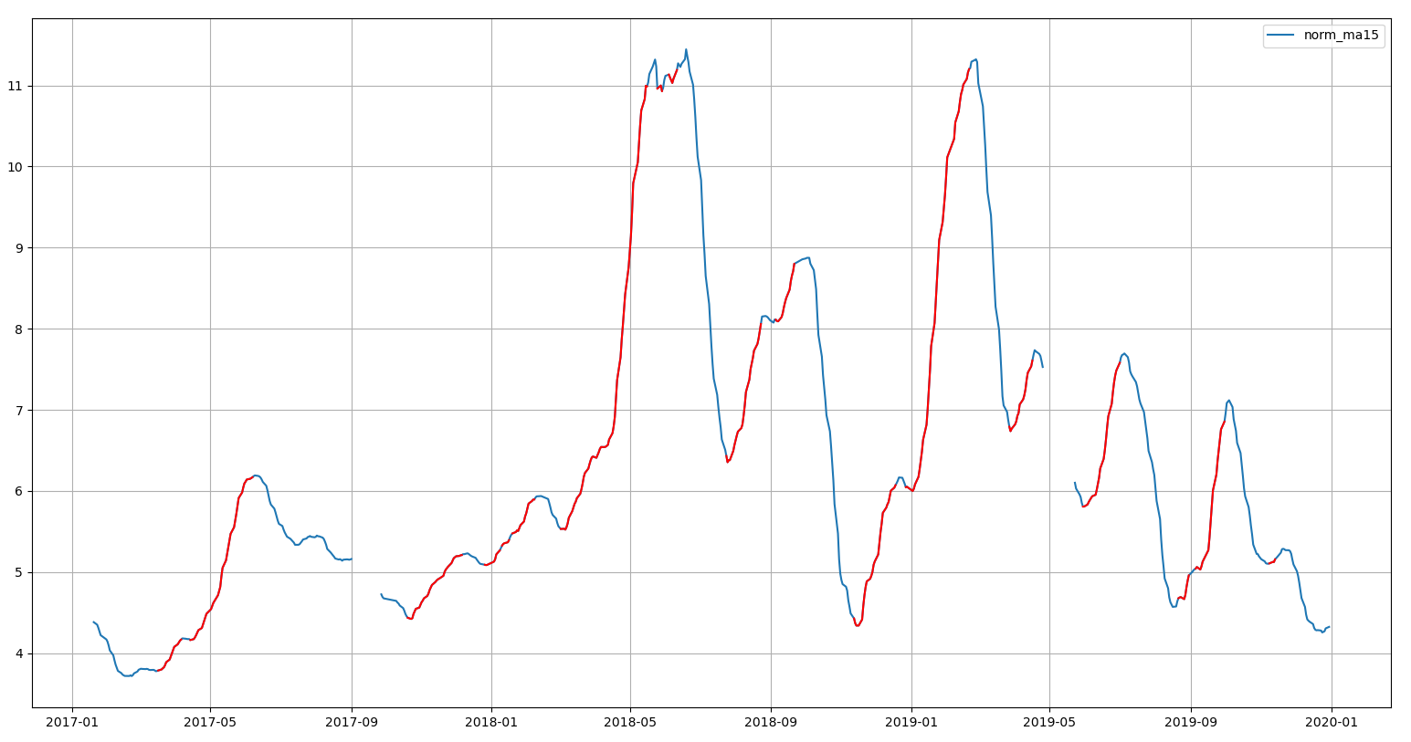
Cycle 정의
Cycle 정의: differential
이전 그래프와 조건은 동일
15일선으로 설정했을 때
Normalized close diffrential ma15 with n > 0.1 / n > 0.01 –

Slide 14
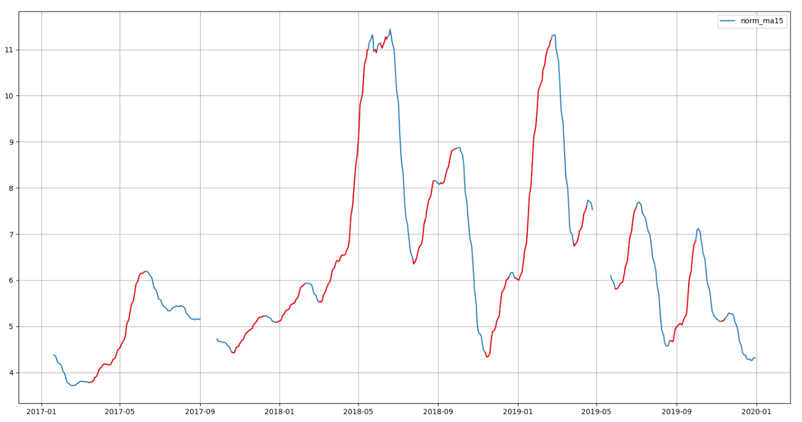
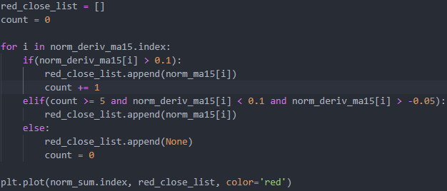
Cycle 정의
Cycle 정의: differential
15일선 그래프
5일 단위로 끊어서 뺄셈을 진행
현재까지 cycle에 가장 가까운 parameter
Normalized close diffrential ma15 with n > 0.1 / n > 0.05 –

Slide 15
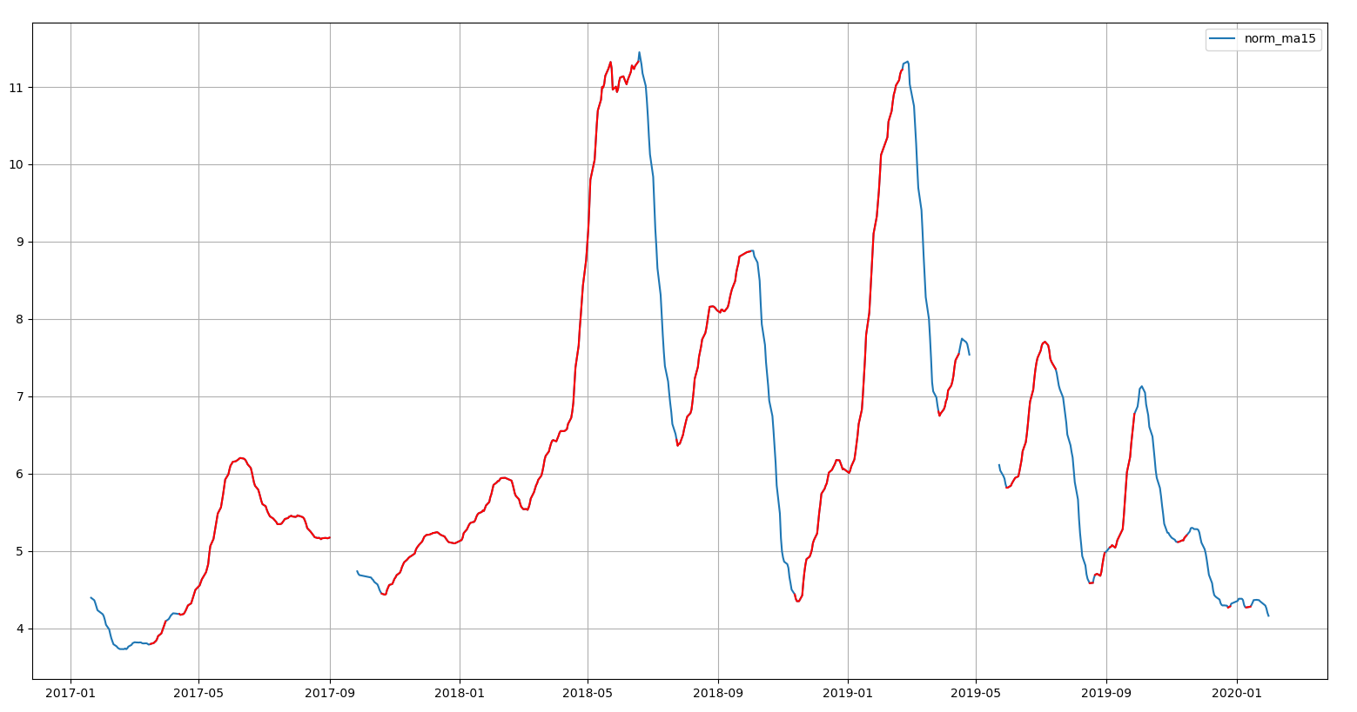
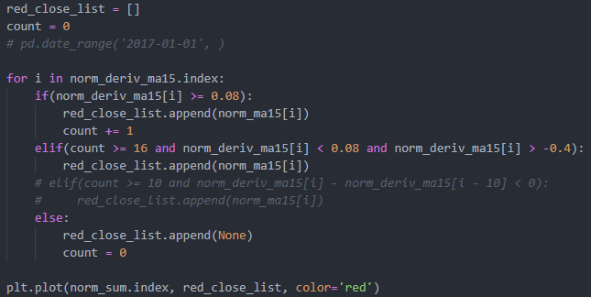
Cycle 정의
Cycle 다듬기
Normalized close differential ma15 with n > 0.1 / n > 0.05 –

Slide 16
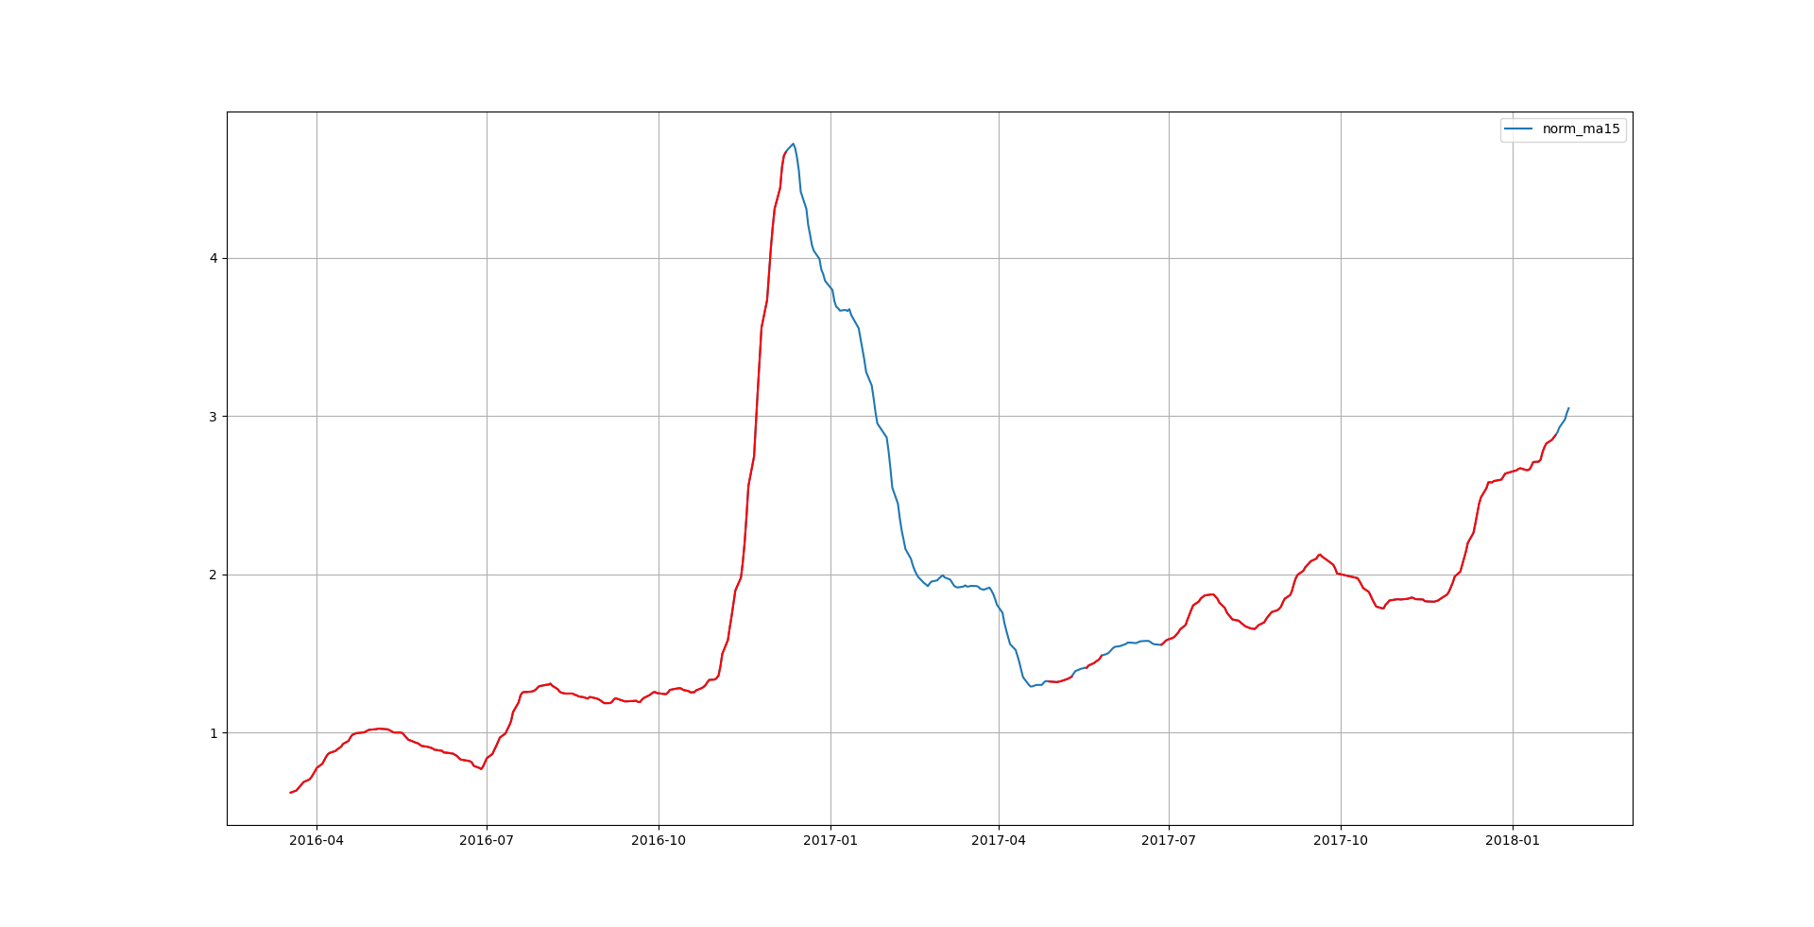
Cycle 정의
다른 종목들의 결과값
COVID-19, 정치인(안철수), 5G: KeyError 발생
정치인(이재명) 테마주의 그래프(2016. 1. 1 ~ 2020. 10. 1)
15일선
Parameter는 이전과 동일

Slide 17
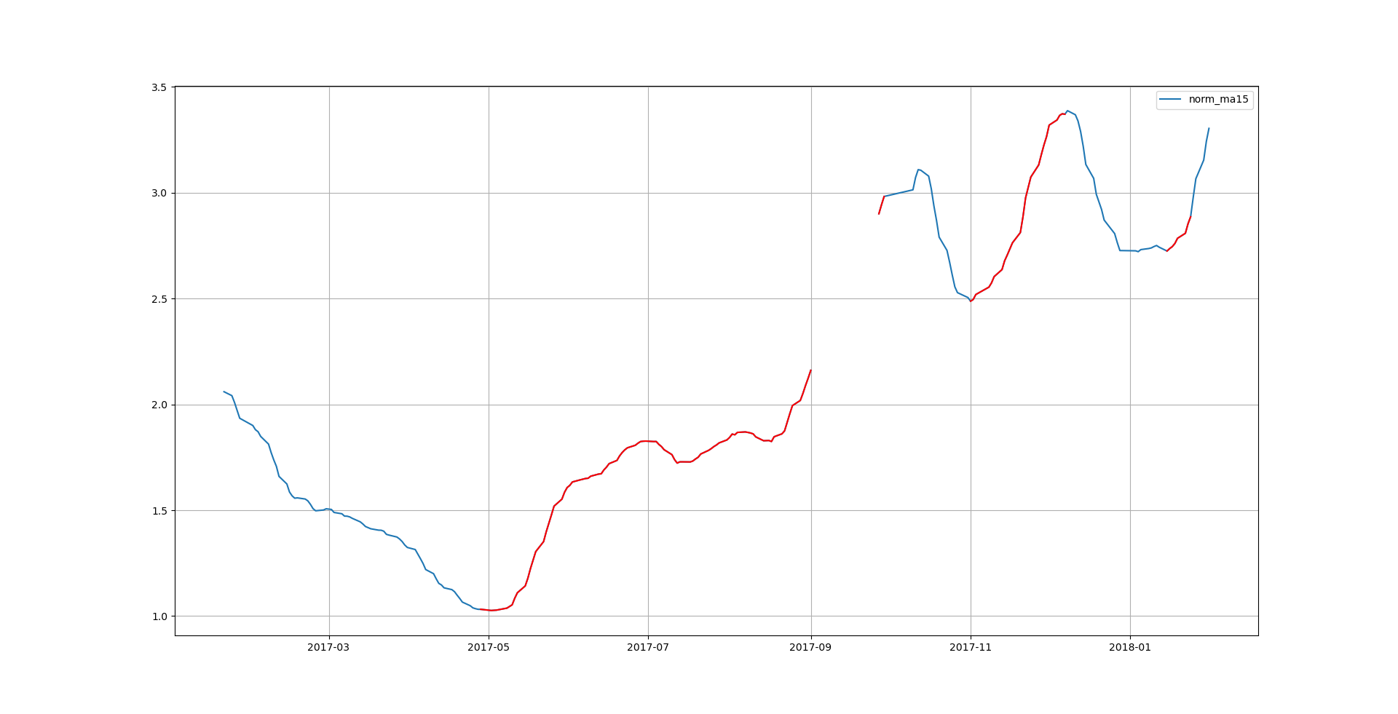
Cycle 정의
다른 종목들의 결과값
수소차 테마주의 그래프(2016. 1. 1 ~ 2020. 10. 1)
15일선
Parameter는 이전과 동일

Slide 18
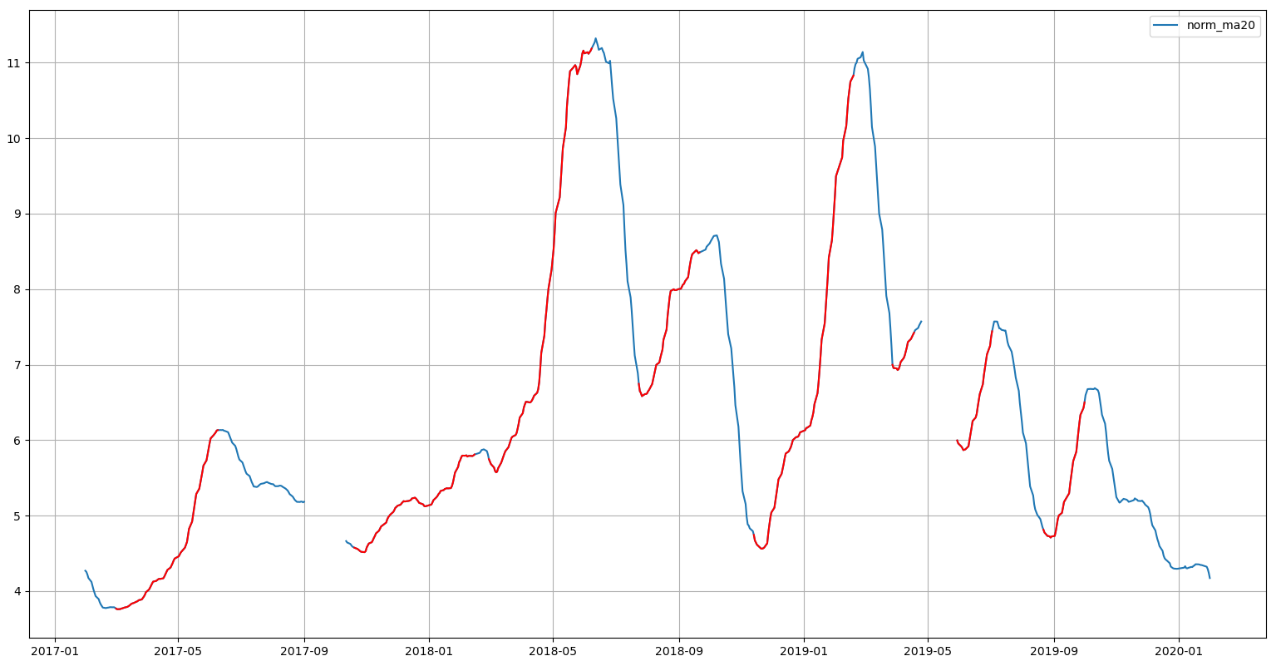
Cycle 정의
파라미터 조정
남북경협
20일선
10일단위 미분

Slide 19
종목 별 rank 및 다음 cycle 예측
테마의 거래대금 그래프 및 cycle이 정의되고 난 후 진행

